Slide 1


^^ Steps
初めての「NACCS植物検疫関連業務」の利用申込
植物防疫所のホームページから「NACCS植物検疫関連業務」の利⽤申込ページまで進み、利⽤を開始します。
^ / ^^

Slide 2
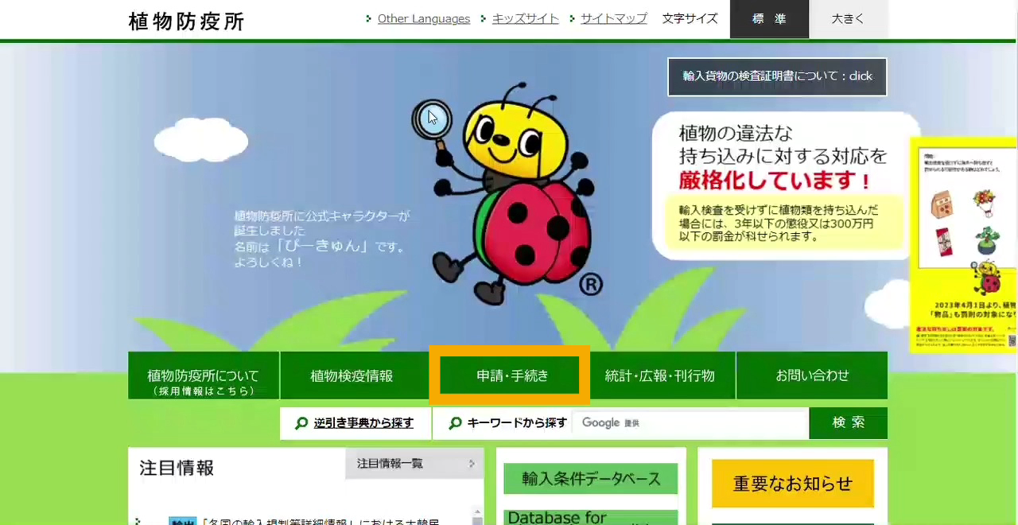
（動画）植物防疫所のホームページから「NACCS植物検疫関連業務」の利用申込ページまで進みます。
^ / ^^
オンライン版はこちら
https://teachme.jp/^^^^^^/manuals/^^^^^^^^/

Slide 3
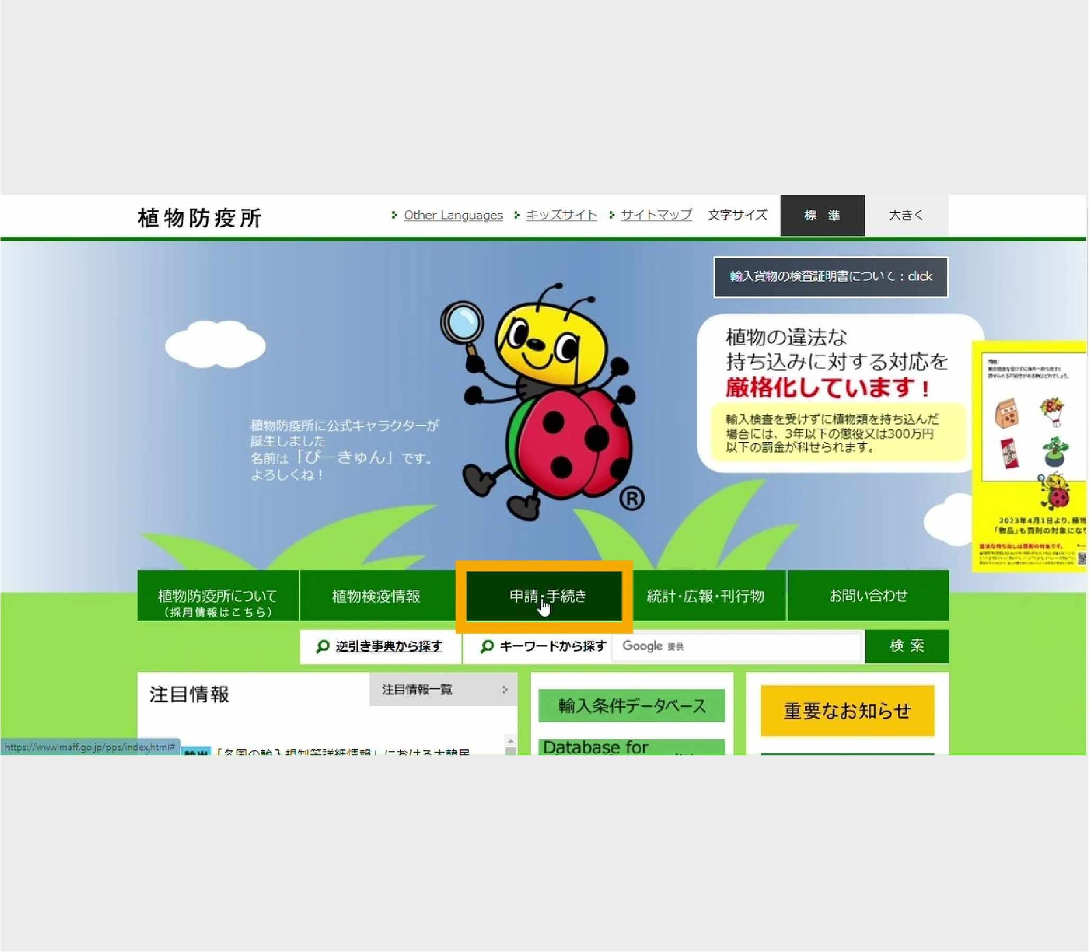
ページ移動① NACCS植物検疫関連業務への移動します。 申請・手続きをクリックします。
^ / ^^

Slide 4
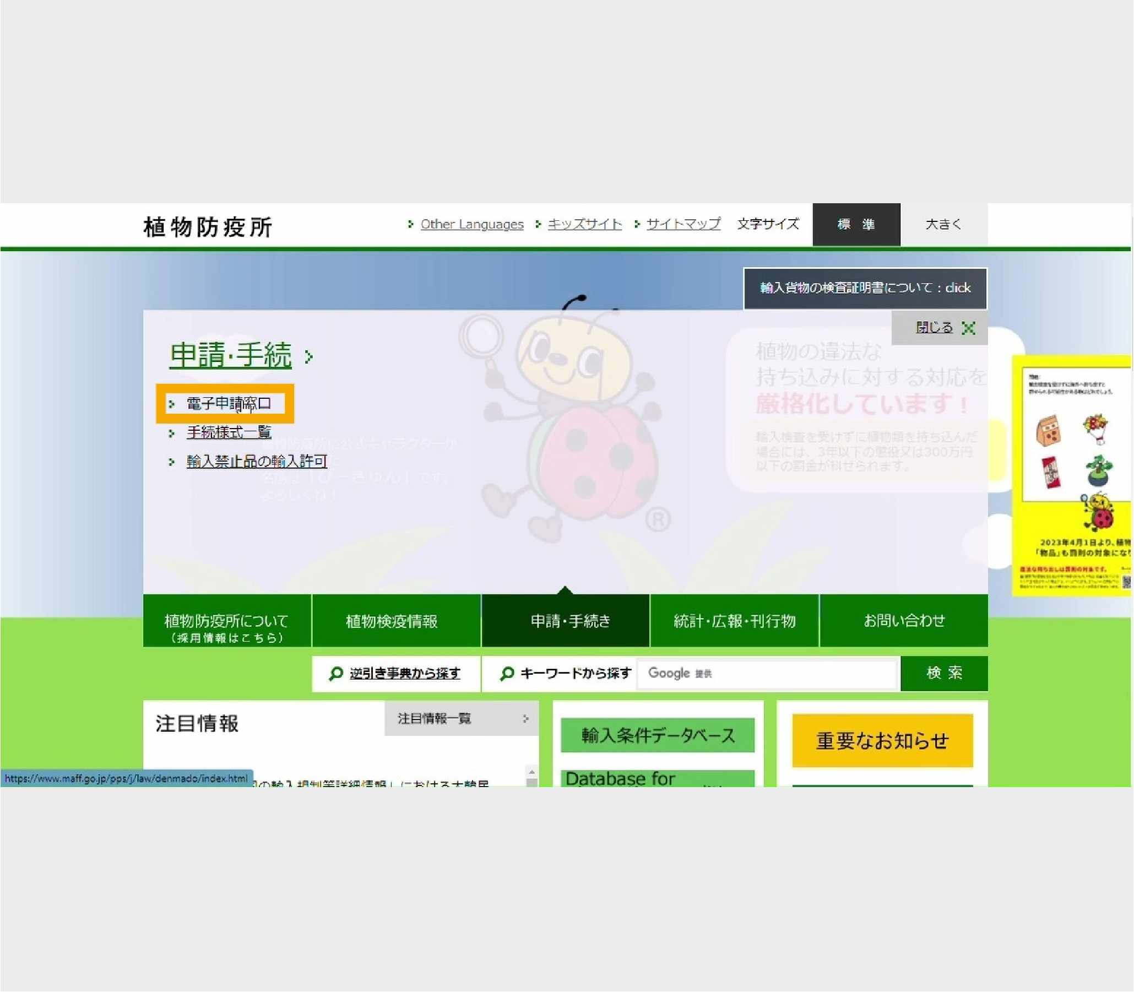
ページ移動② 電子申請窓口をクリックします。
^ / ^^

Slide 5
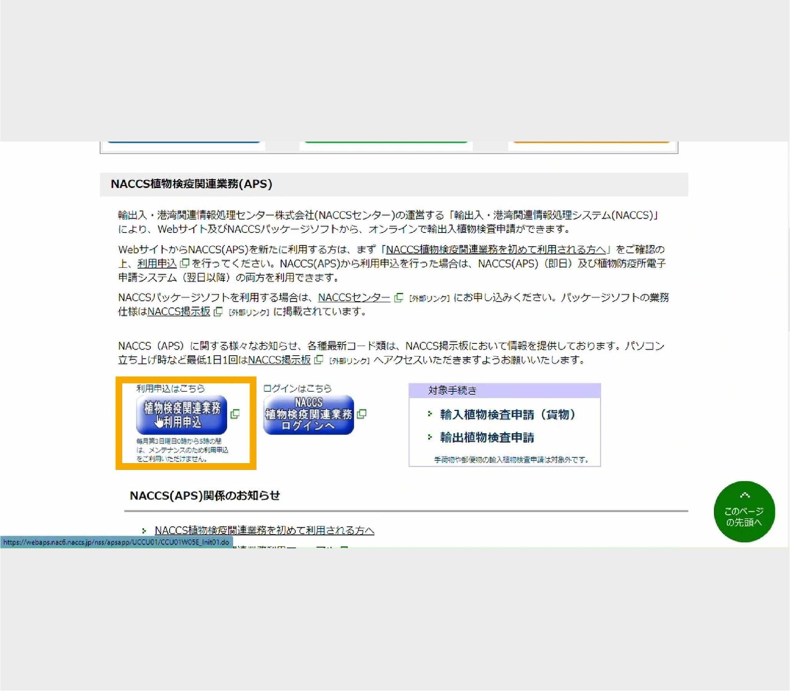
ページ移動③ 植物検疫関連業務利用申込をクリックします。
^ / ^^

Slide 6
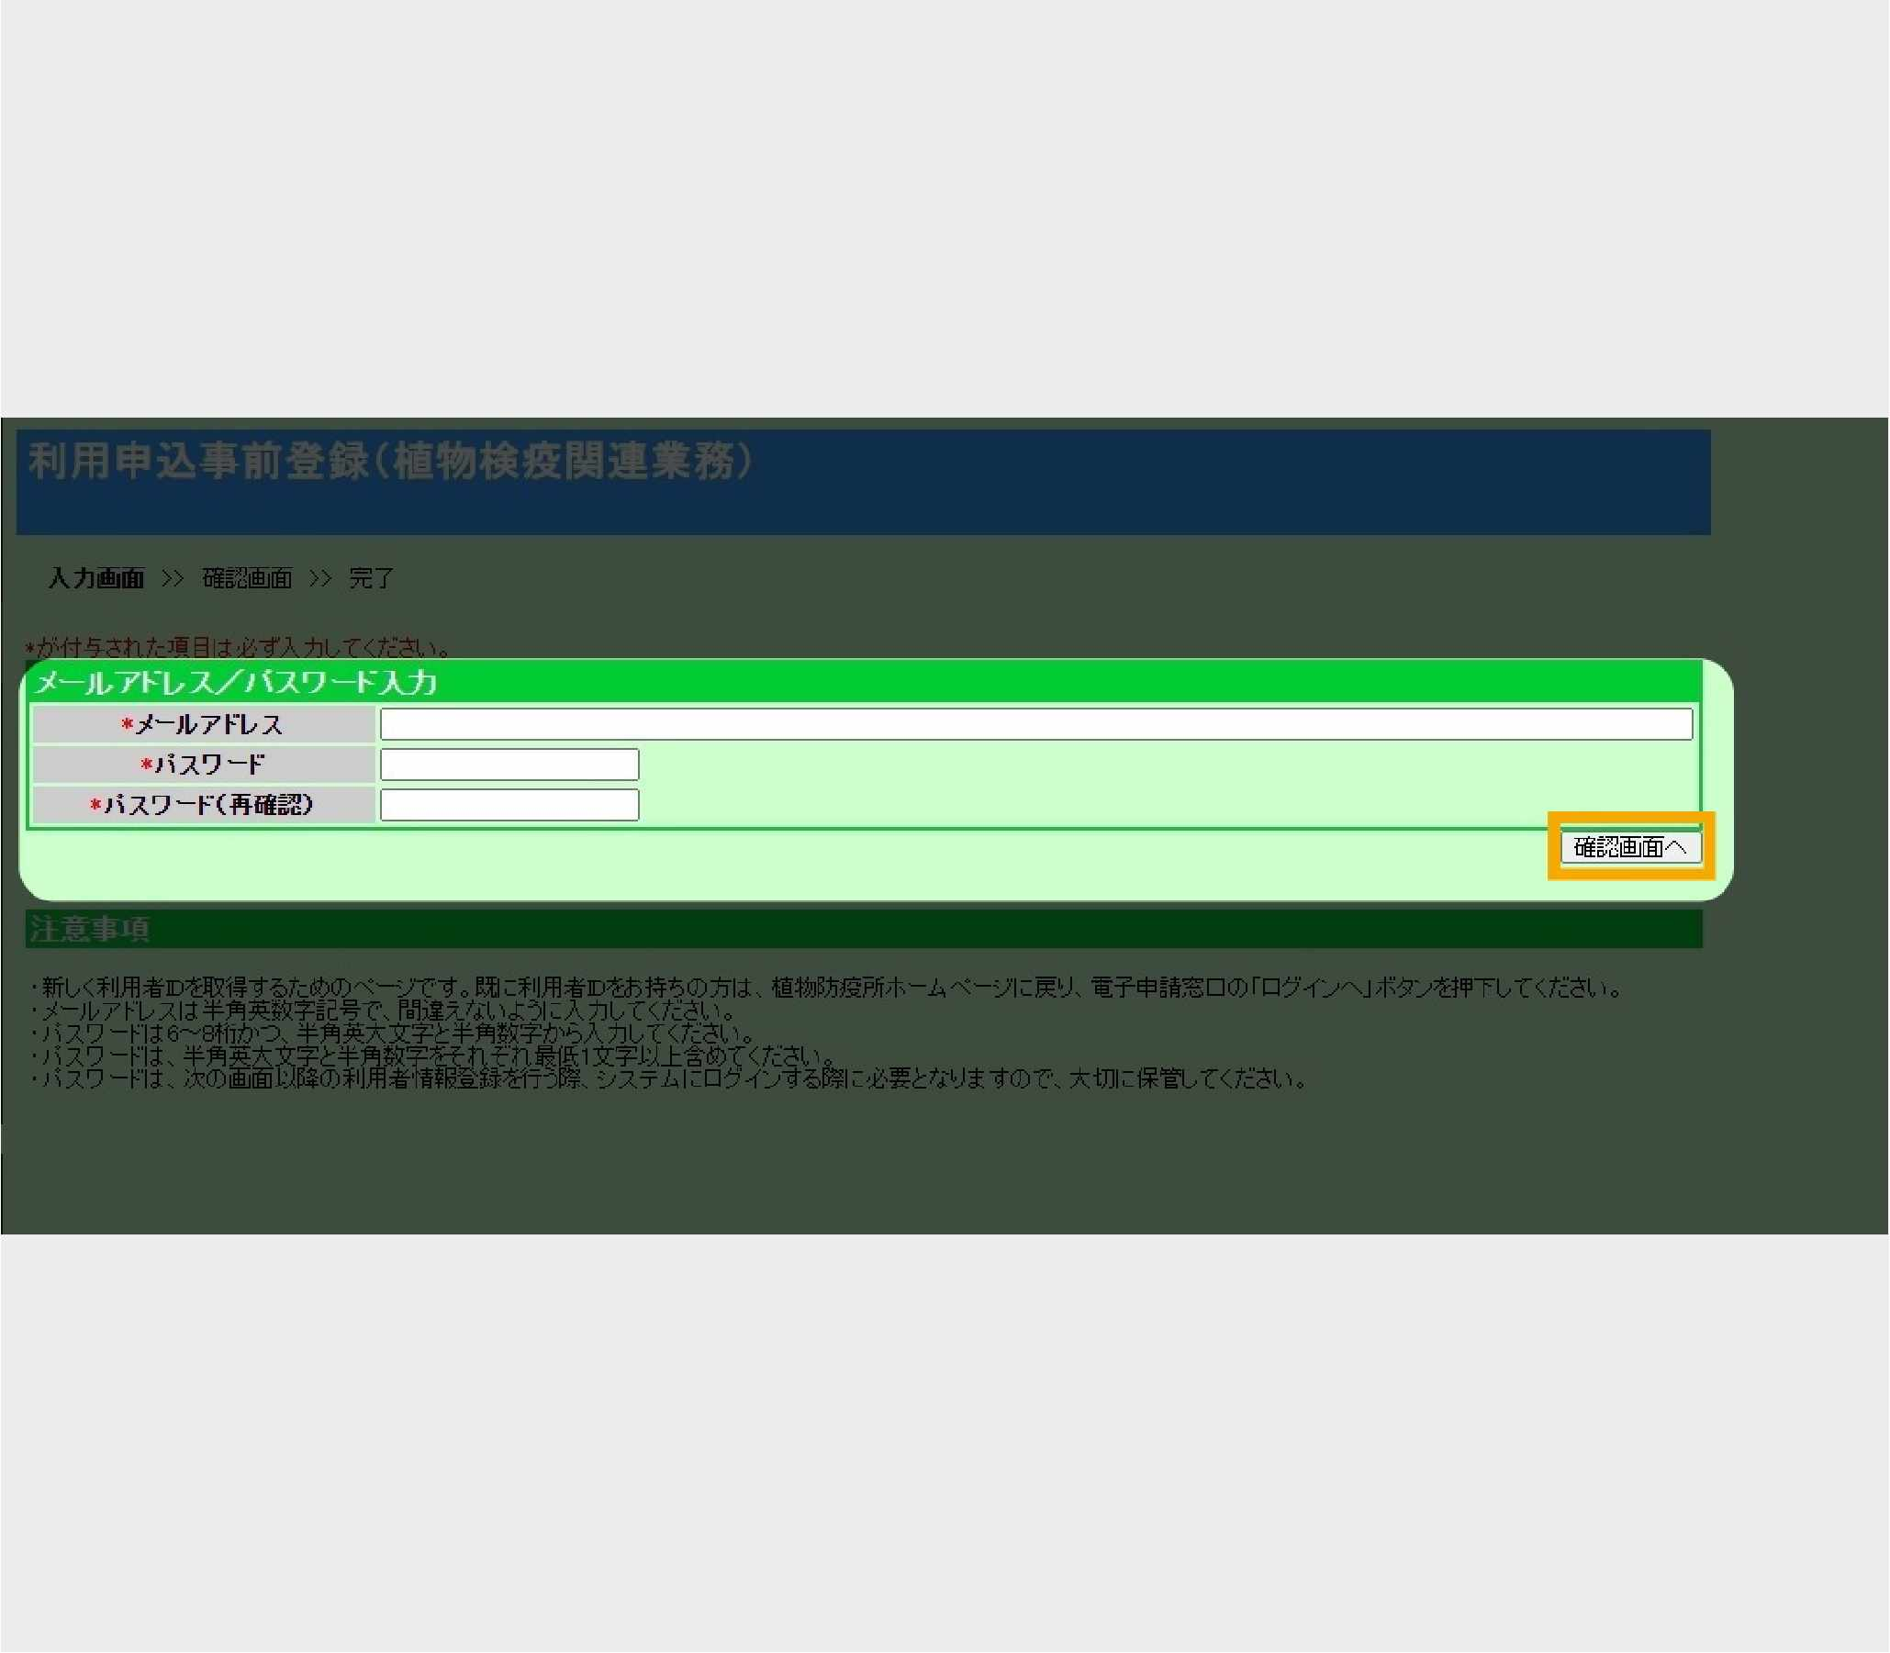
メールアドレス・パスワードを入力し、「確認画面」へをクリックします。
^ / ^^

Slide 7
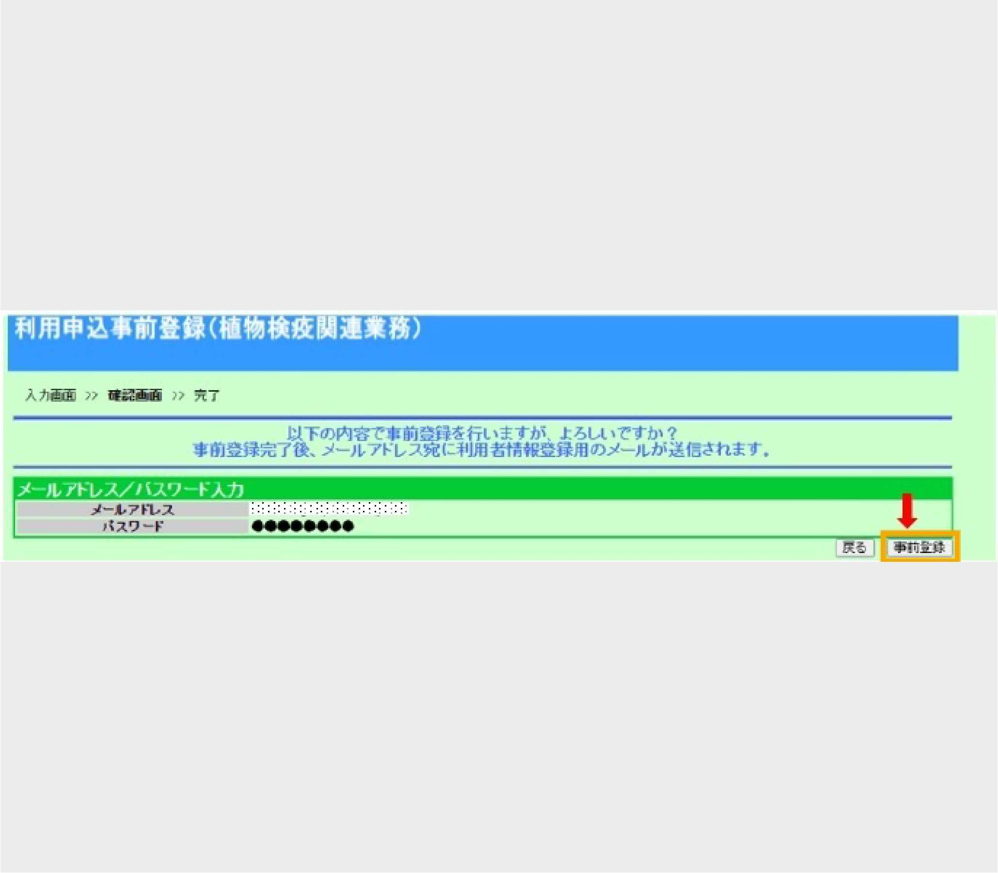
^ 事前登録をクリックします。
※閉じると最初からになってしまいます。
^ / ^^

Slide 8
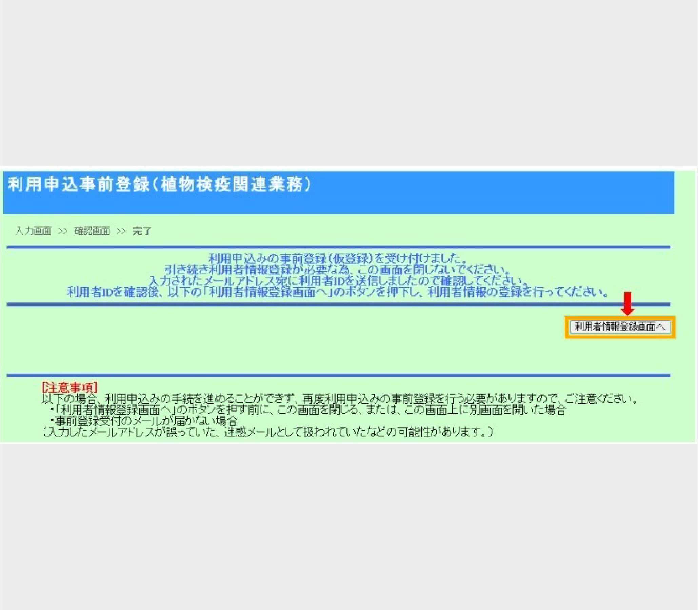
「利用者情報登録画面」をクリックします。
※閉じると最初からになってしまいます。
^ / ^^

Slide 9
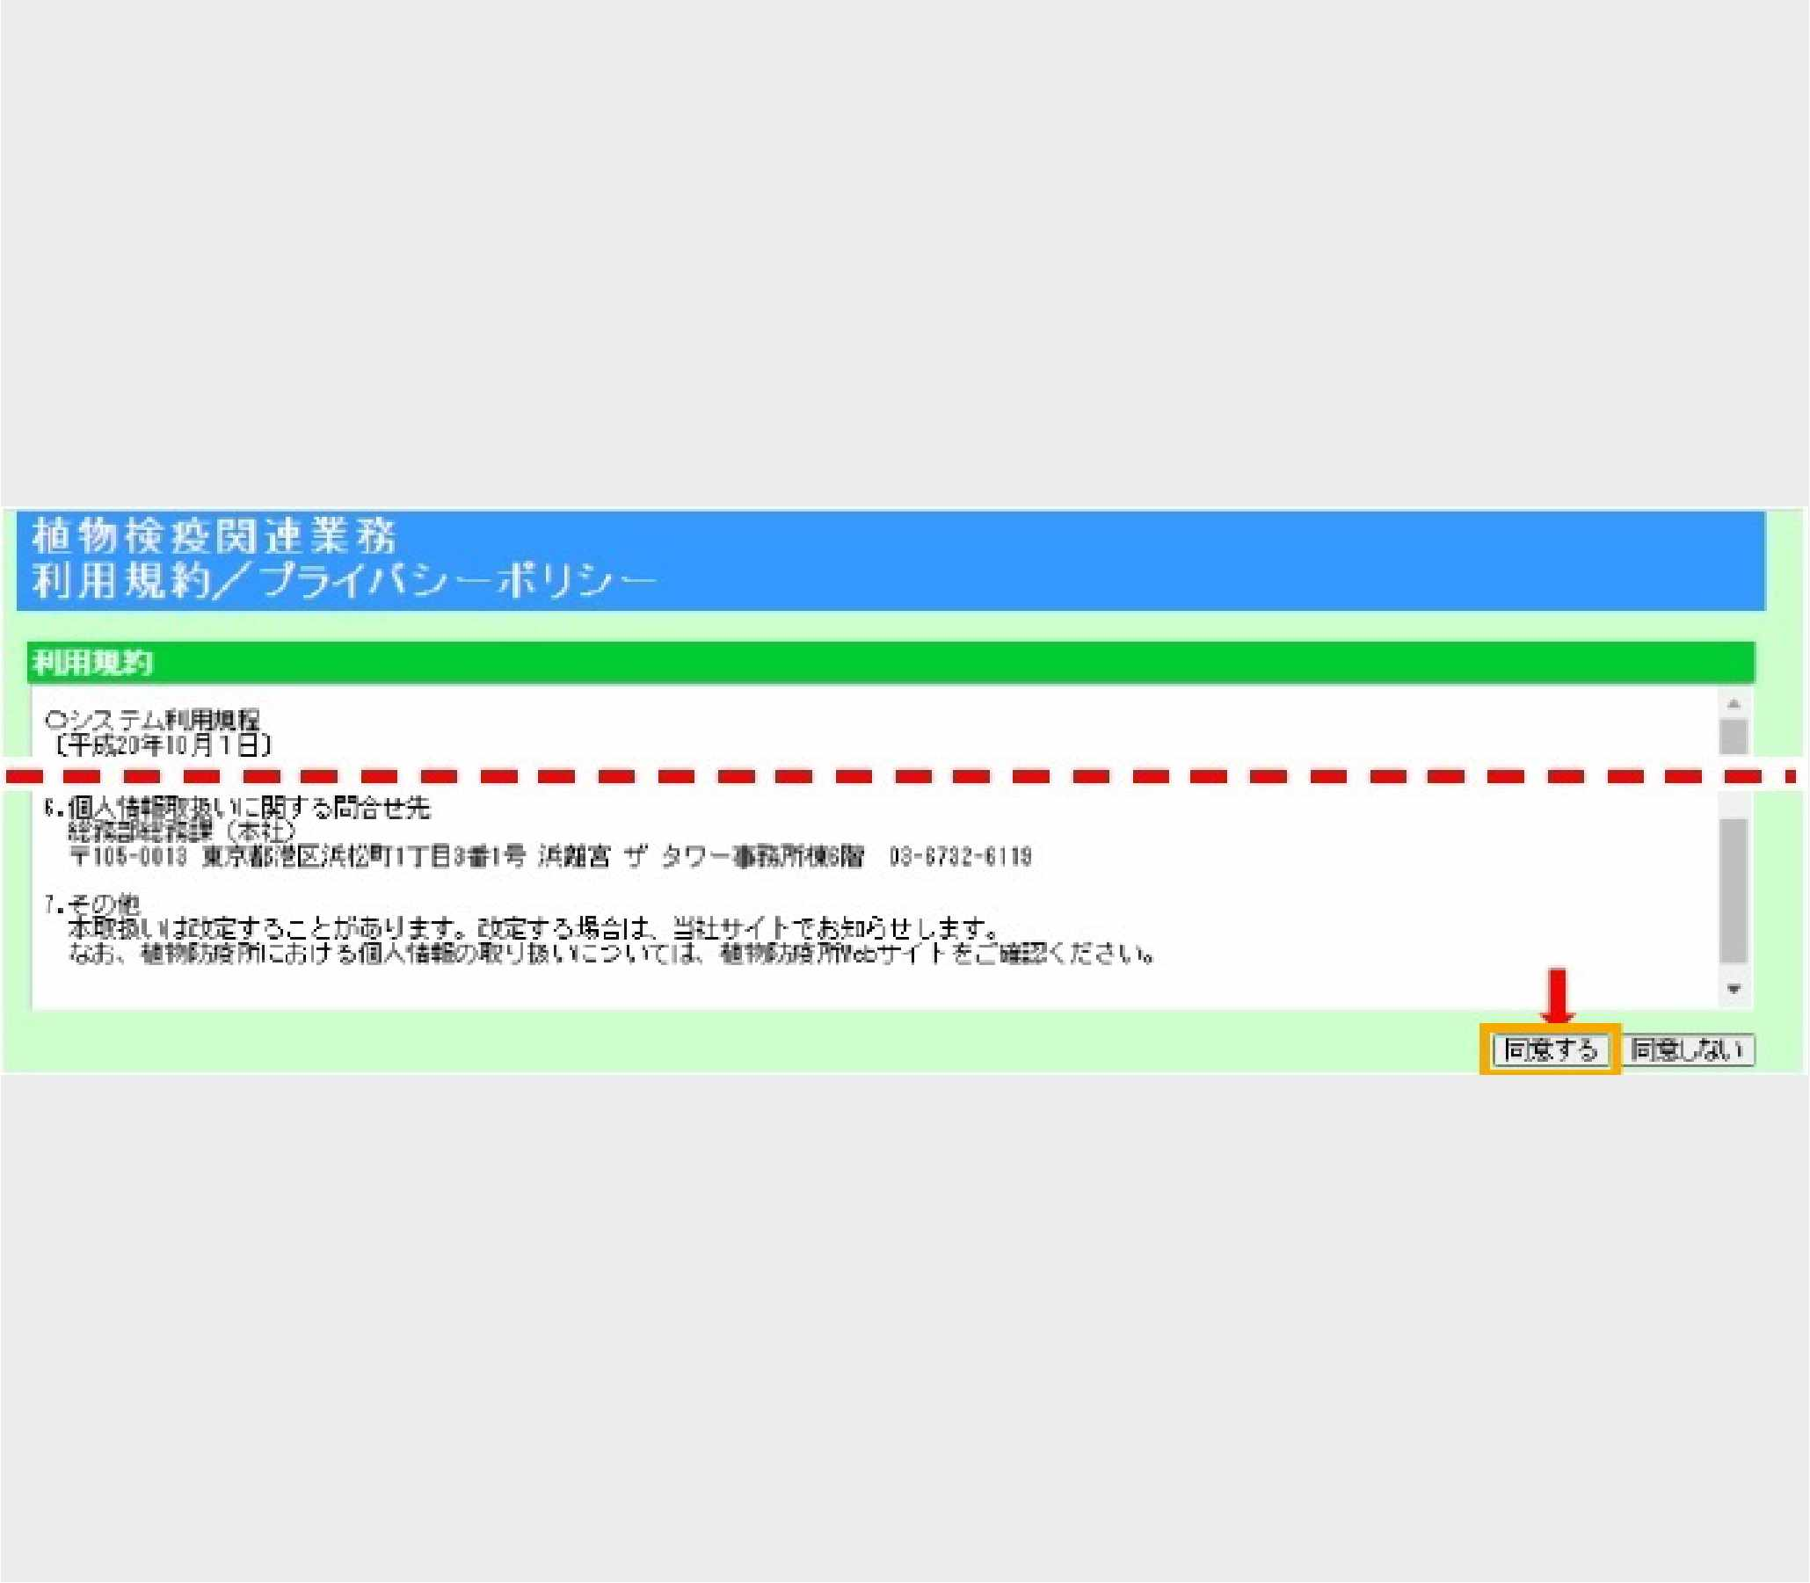
利用規約を確認し、同意するをクリックします。
^ / ^^

Slide 10
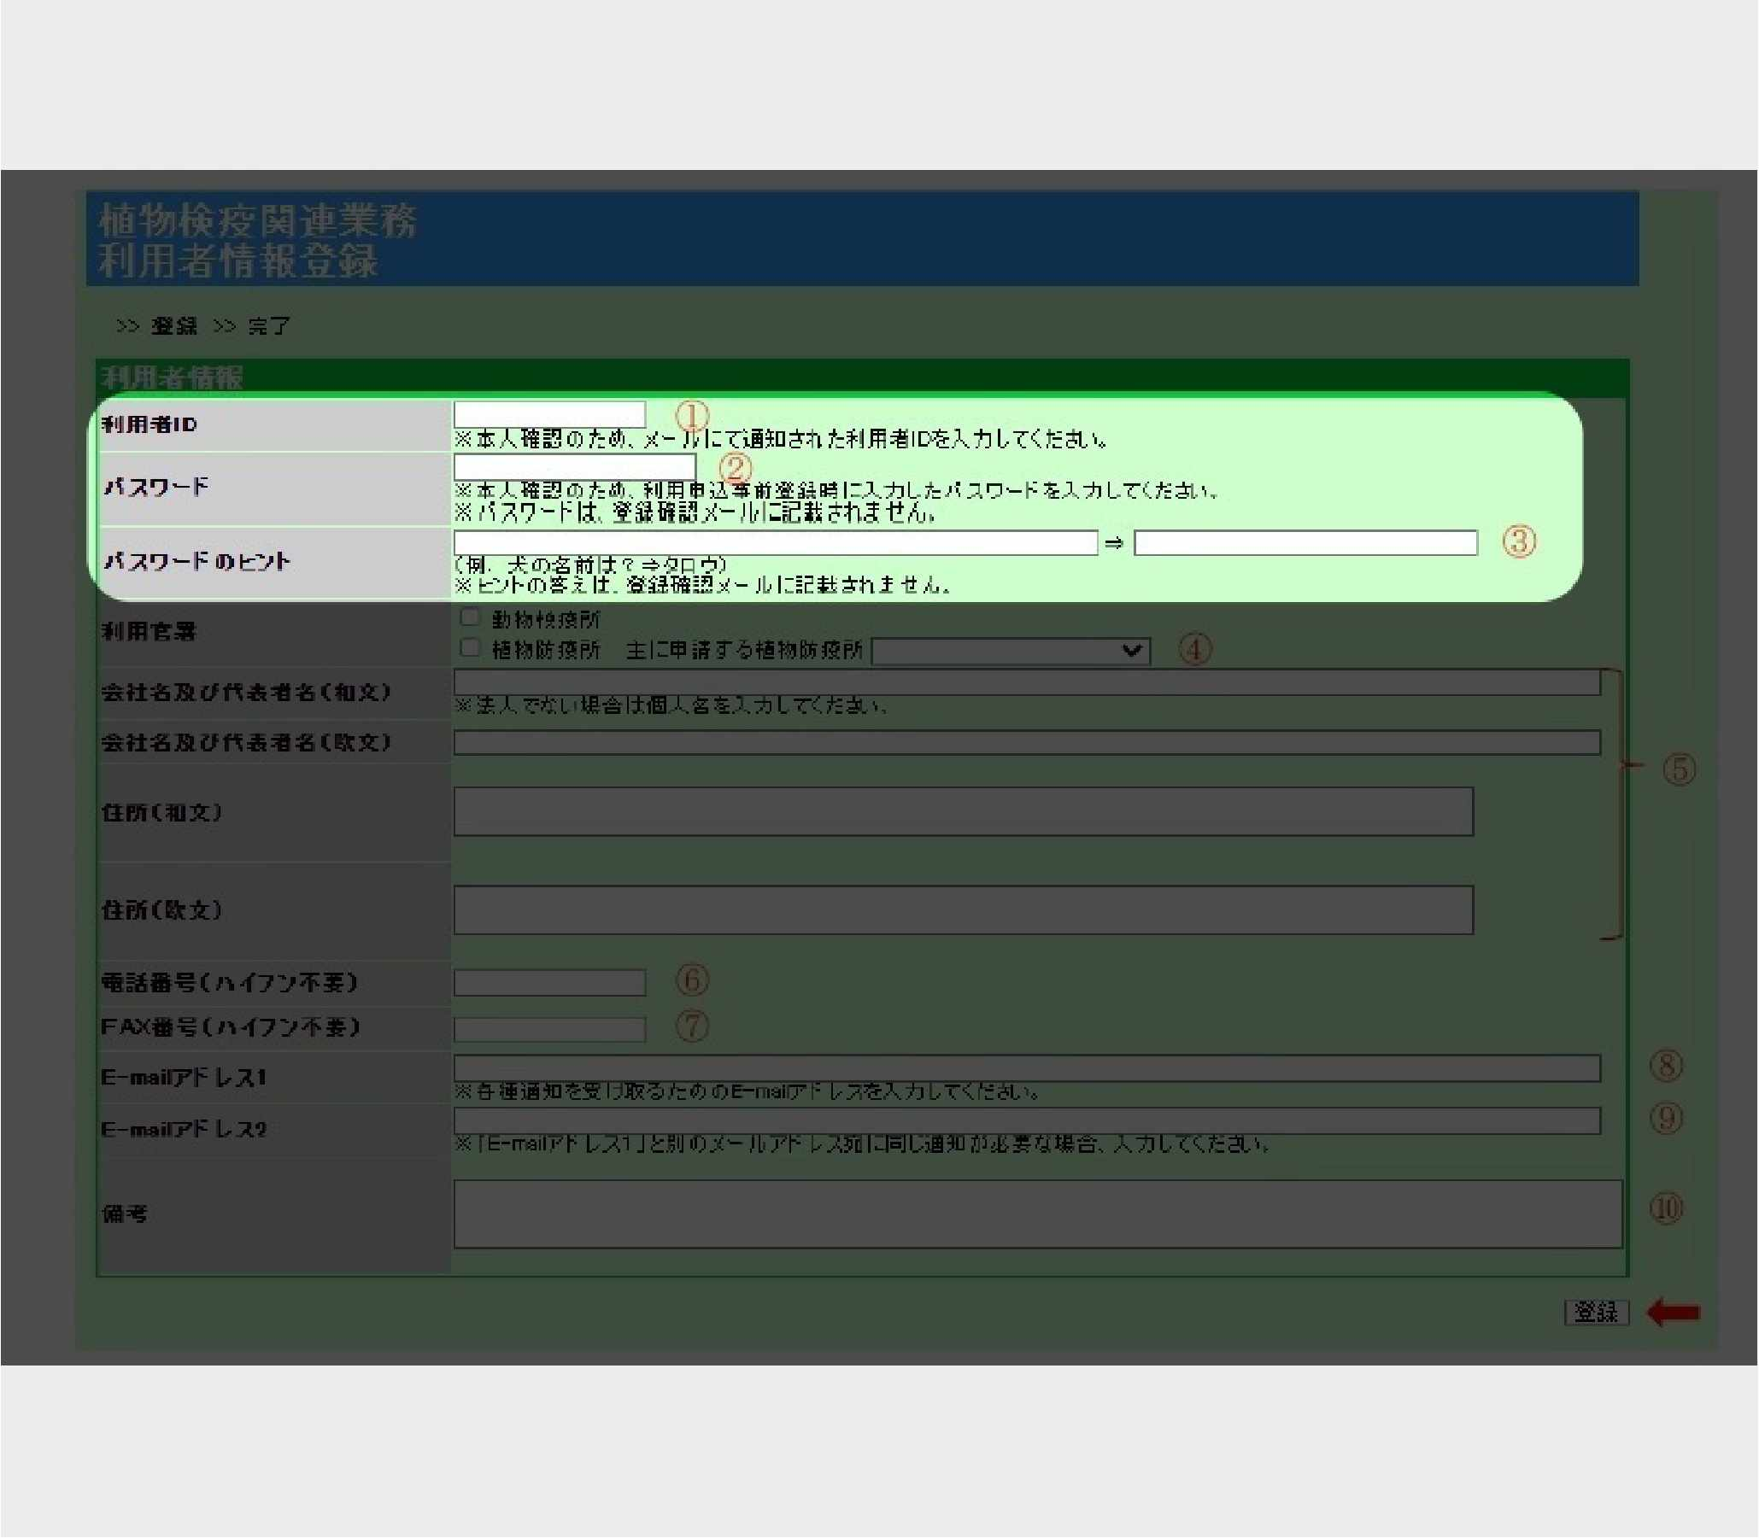
利用者情報の登録①
① STEP1で入力したメールアドレスに送信されたメール記載の利用者ID を入力します。
② STEP1 で入力したパスワードを入力します。
③ 左側の欄に、任意のヒントを入力し、右側の欄に、対応する答えを入力します。
^^ / ^^

Slide 11
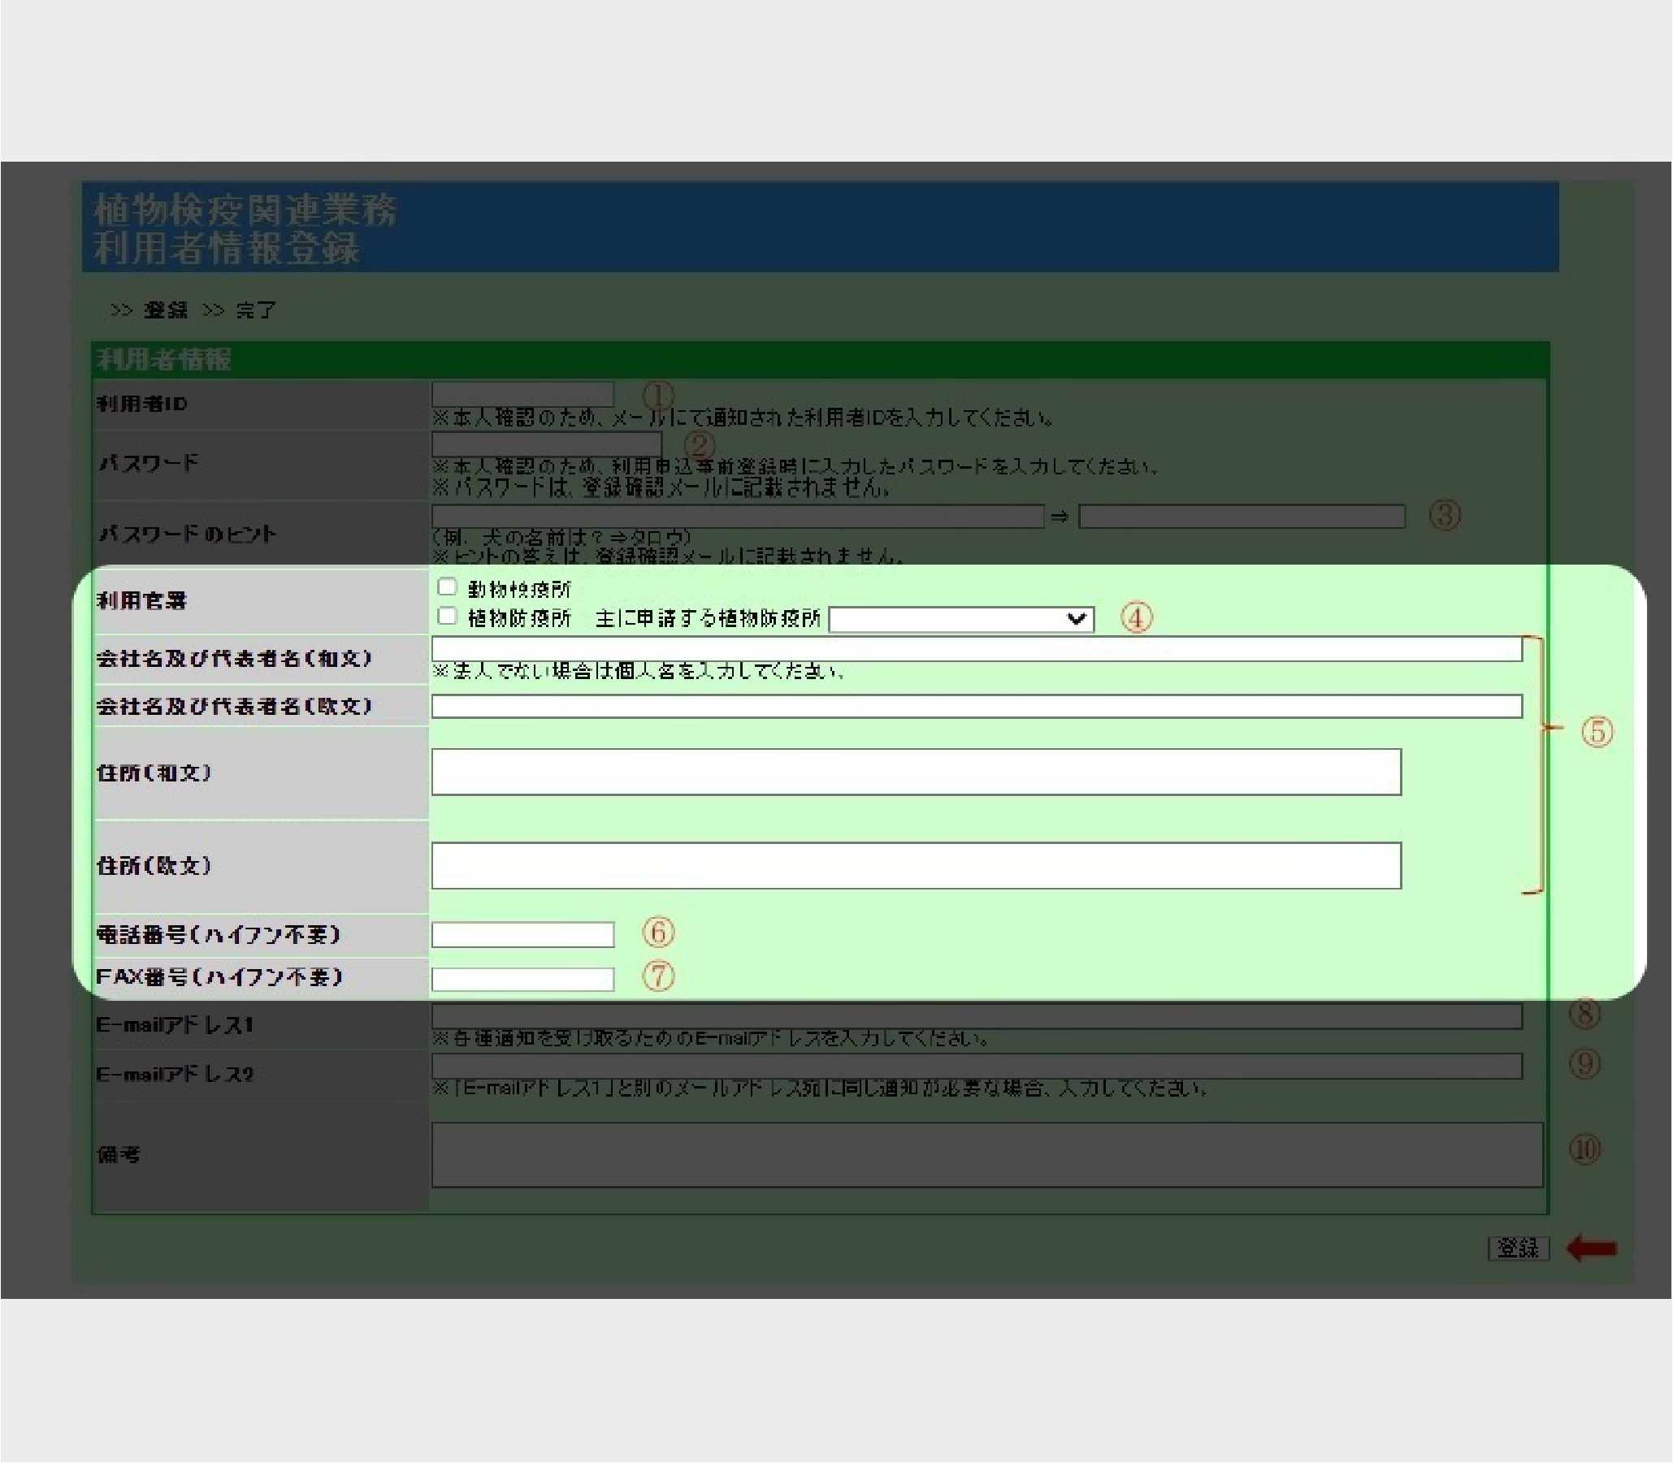
利用者情報の登録②
④「植物防疫所」を選択し、「主に申請する植物防疫所」をプルダウンリストから選択します。
⑤法人でない場合は個人名を入力します。
⑥電話番号を入力します。
⑦FAXがない場合は入力不要です。
^^ / ^^

Slide 12
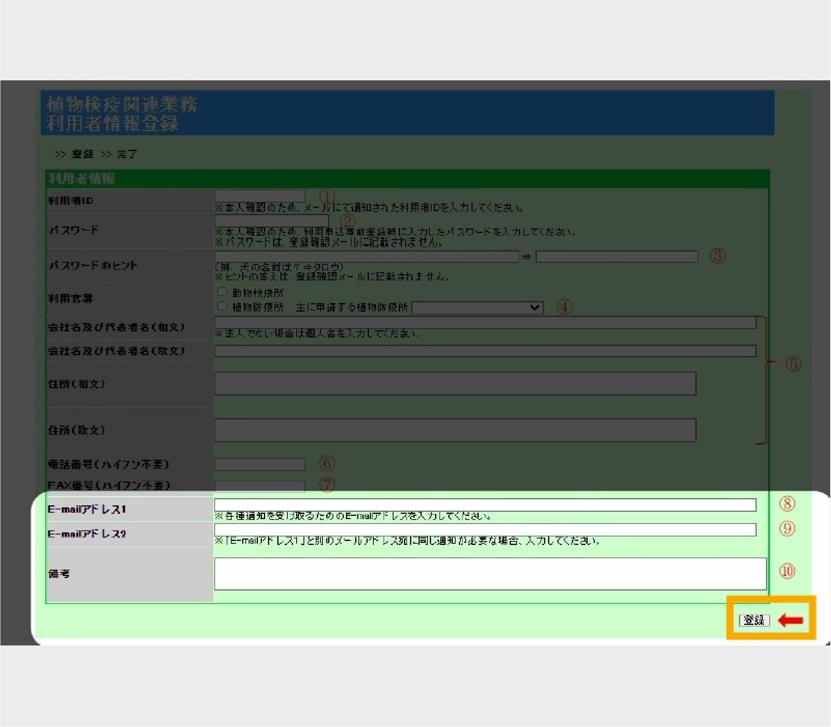
利用者情報の登録③
⑧メールアドレスを入力します。
⑨⑧以外に通知先を登録する場合は記入。
⑩入力不要です。
申し込み完了！
^^ / ^^

Slide 13
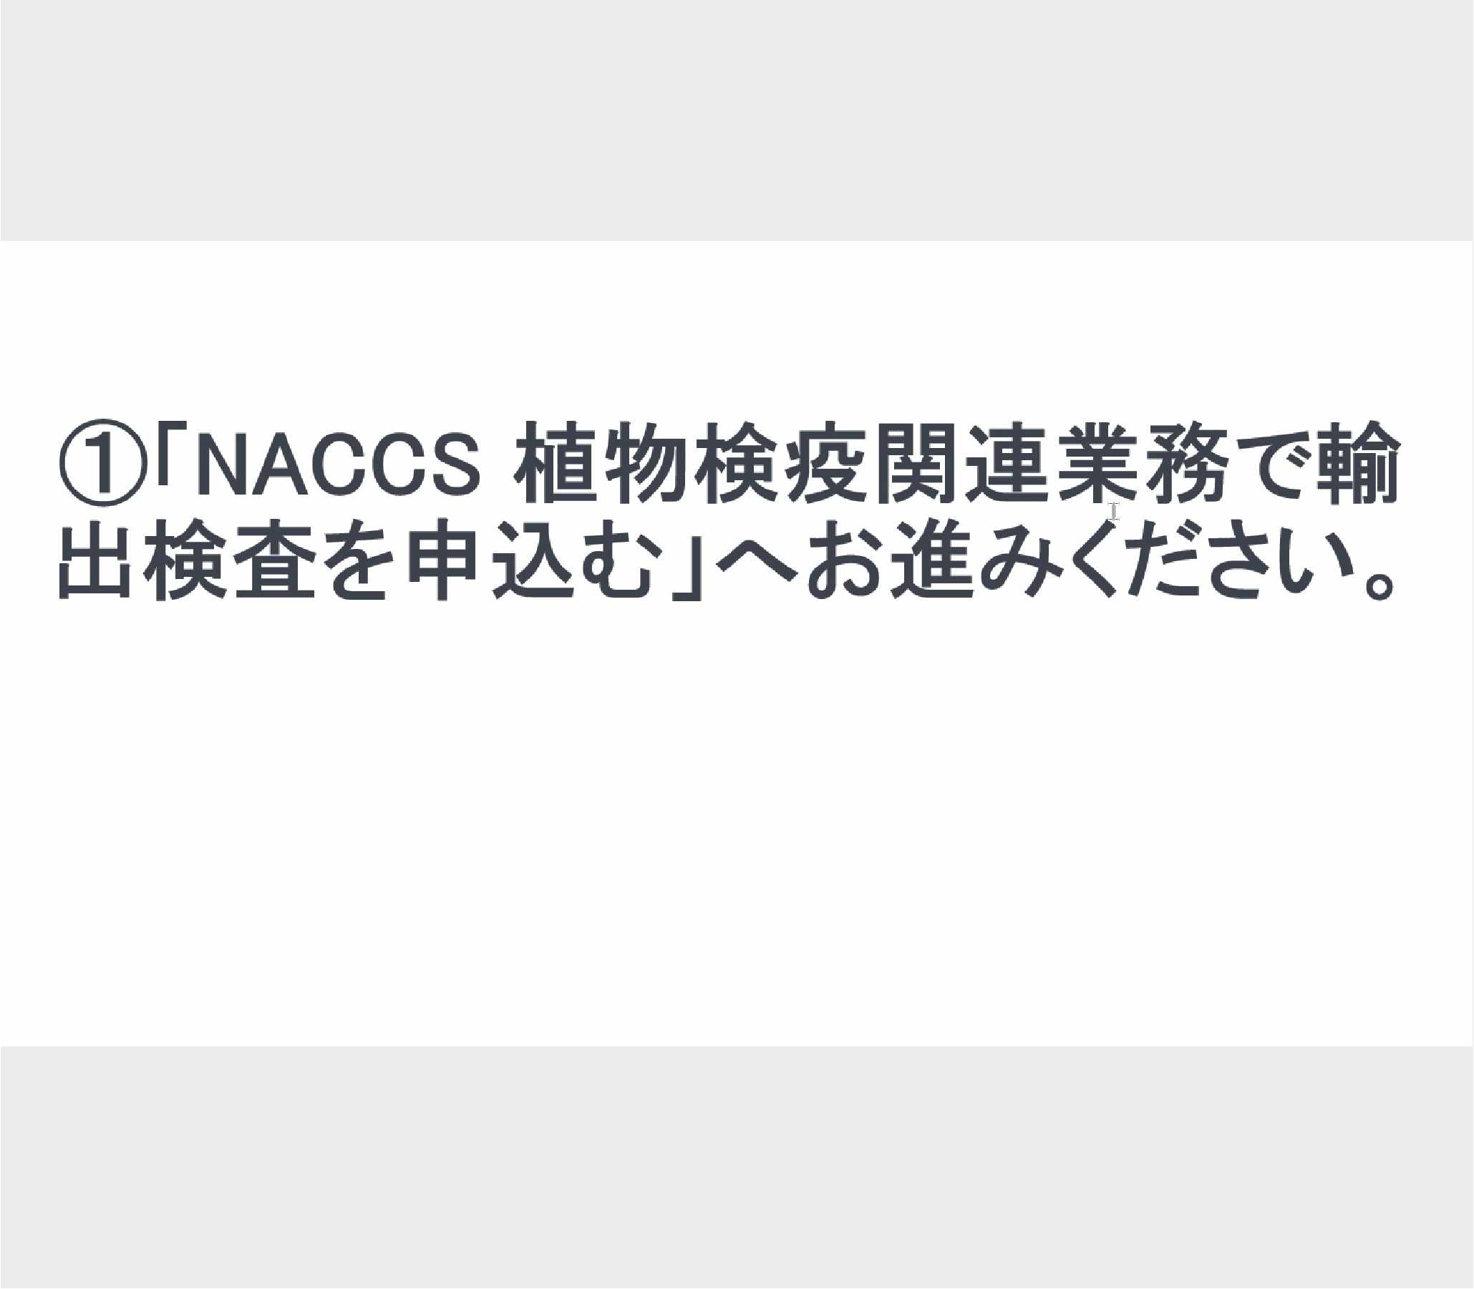
①「NACCS 植物検疫関連業務」で輸出検査を申込む へお進みください。
^^ / ^^

Slide 14

^^ ※作成元 植物防疫所
このマニュアルは植物防疫所が作成しています。
ご不明な点がございましたらお近くの植物防疫所までお問合せください。
^^ / ^^

Slide 15
リンク
※作成元 植物防疫所
所在地⼀覧(アクセス‧地図)：植物防疫所
https://www.maff.go.jp/pps/j/map/index.html
^^ / ^^

